Slide 1

Reconocimiento de Patrones
Domingo Mery
Departmento de Ciencia de la Computación
Escuela de Ingeniería
Universidad Católica de Chile
PCA
Principal Component Analysis
[ Capítulo 3 ]

Slide 2
REPASO

Slide 3
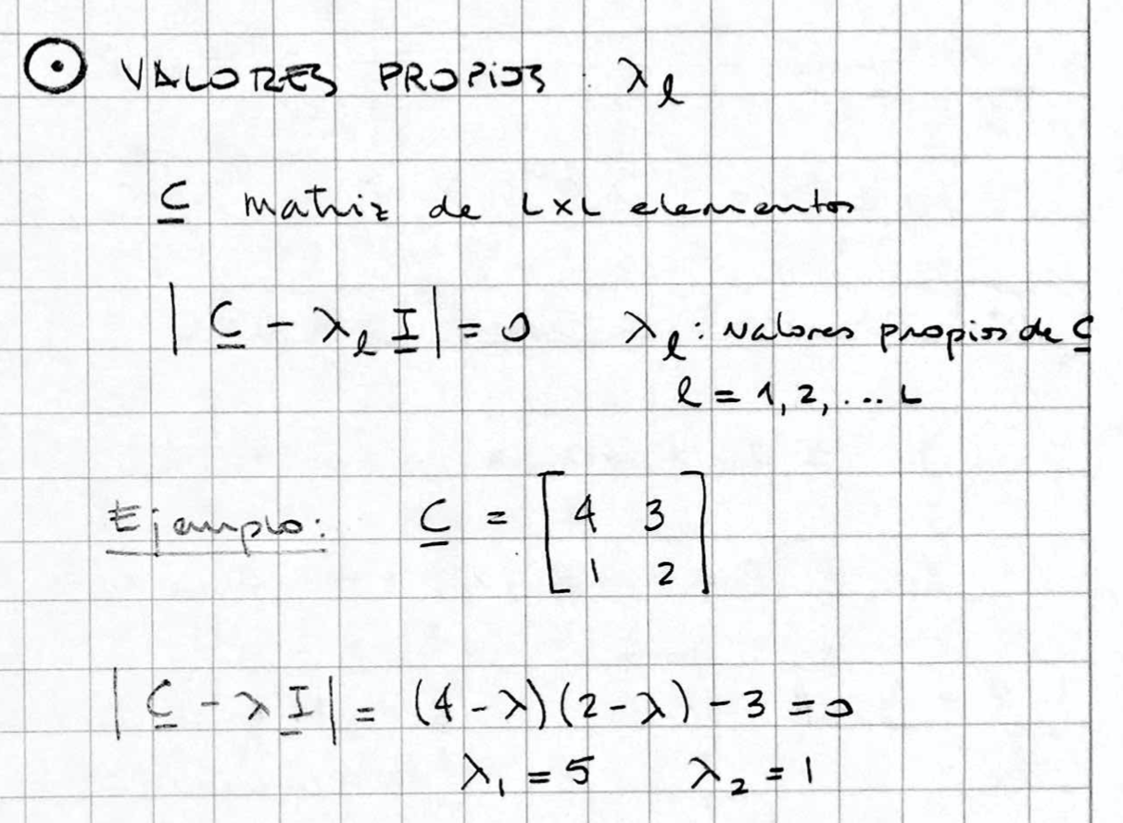

Slide 4
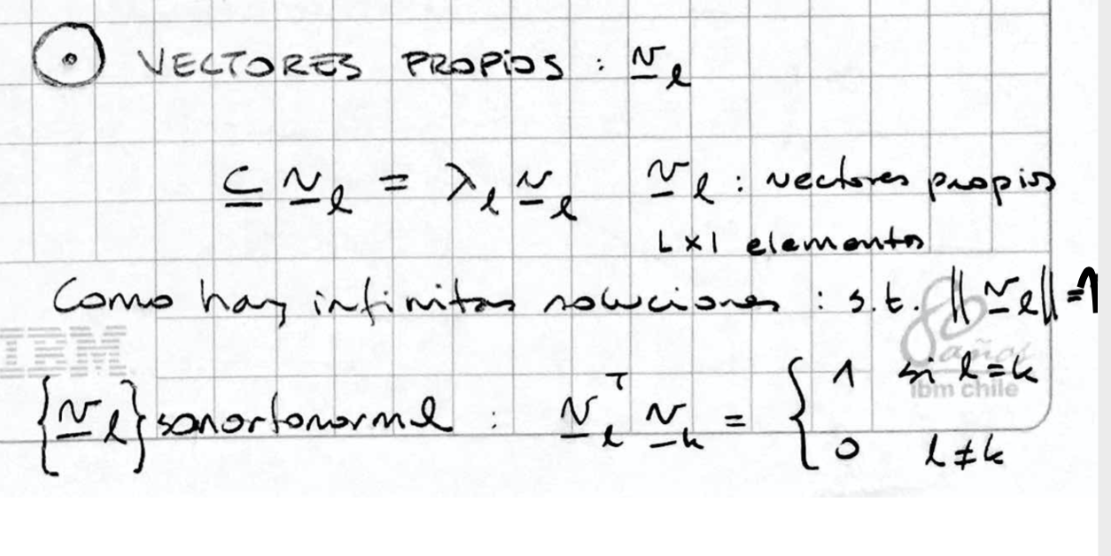
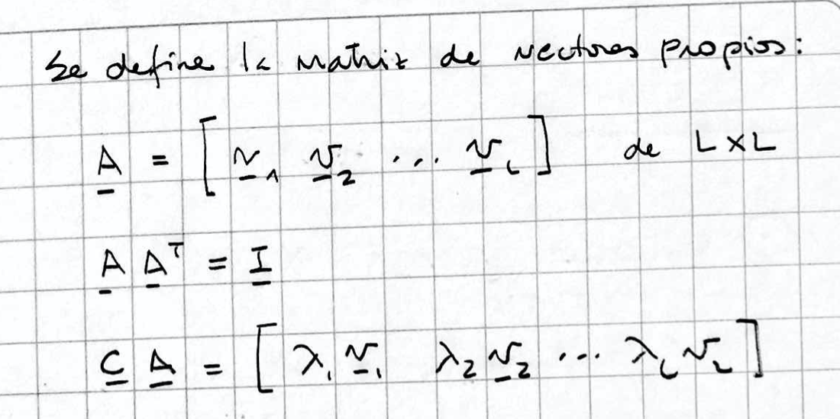

Slide 5
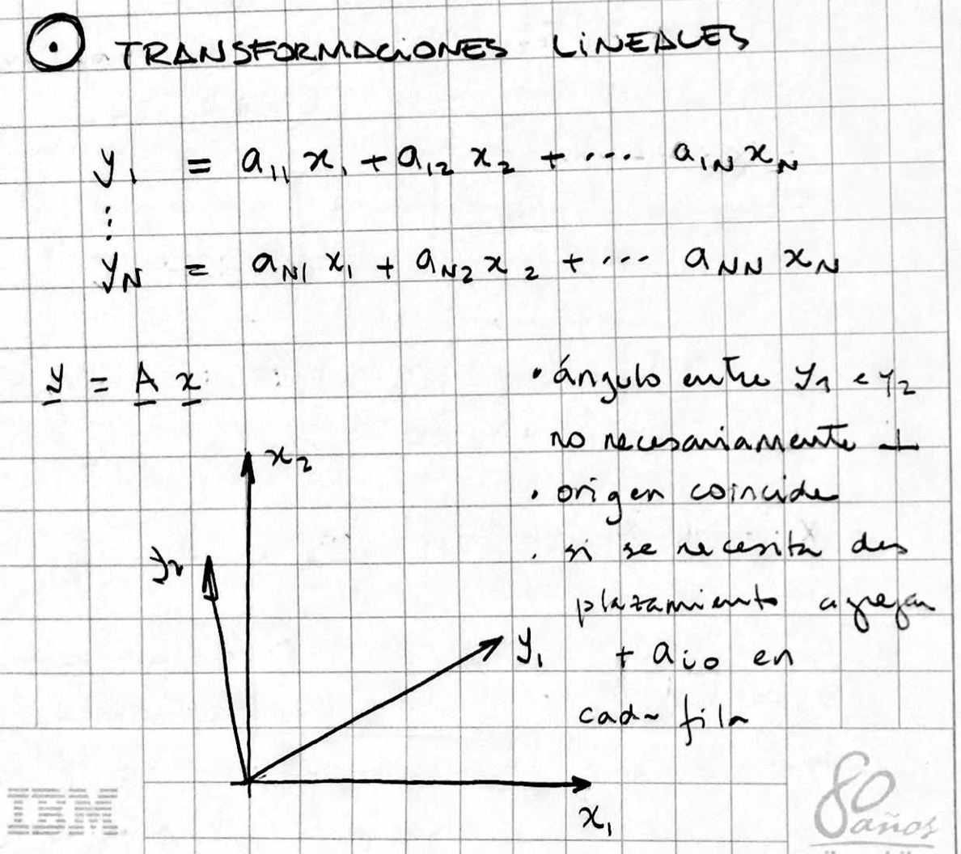

Slide 6
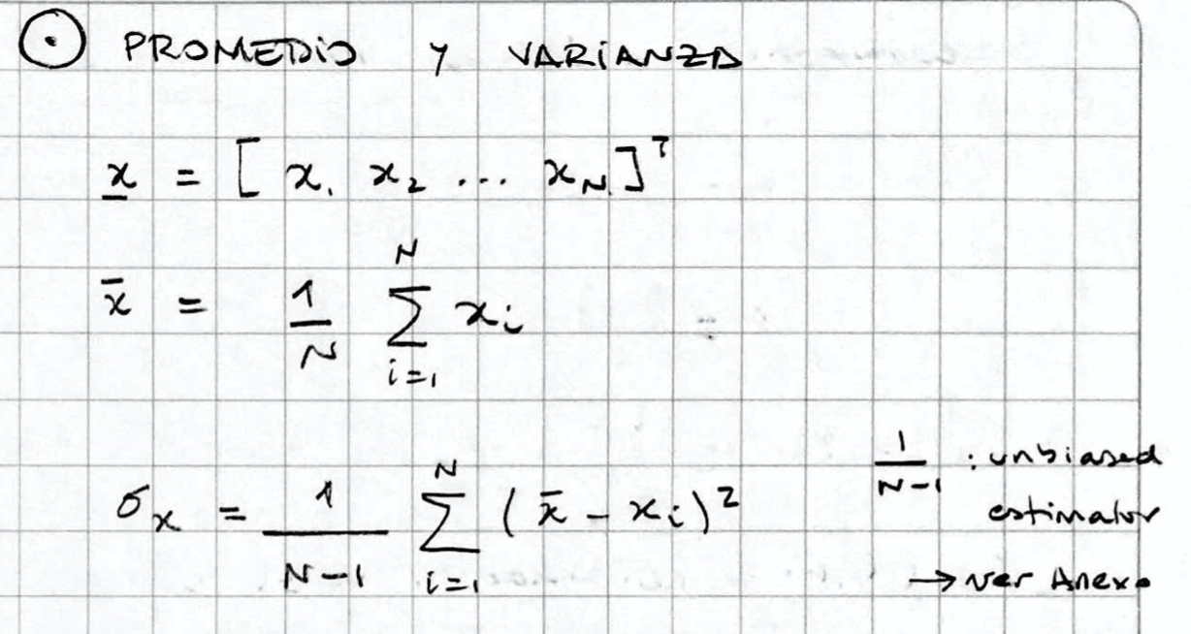

Slide 7
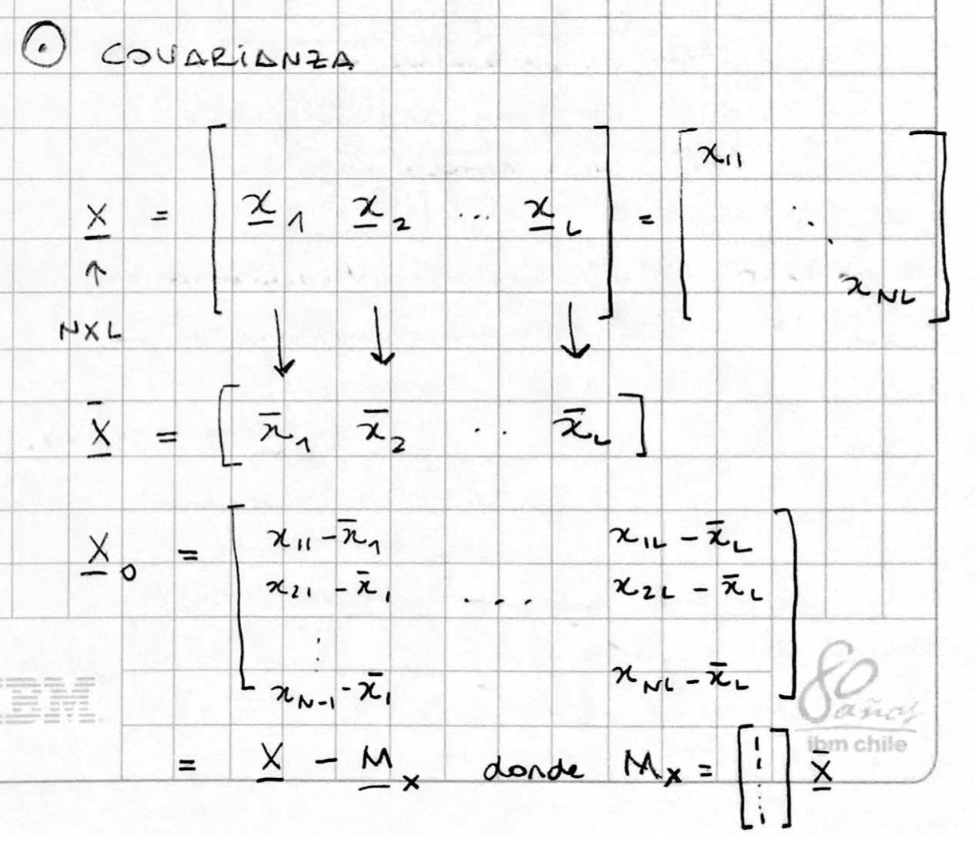
1
2
3
4

Slide 8
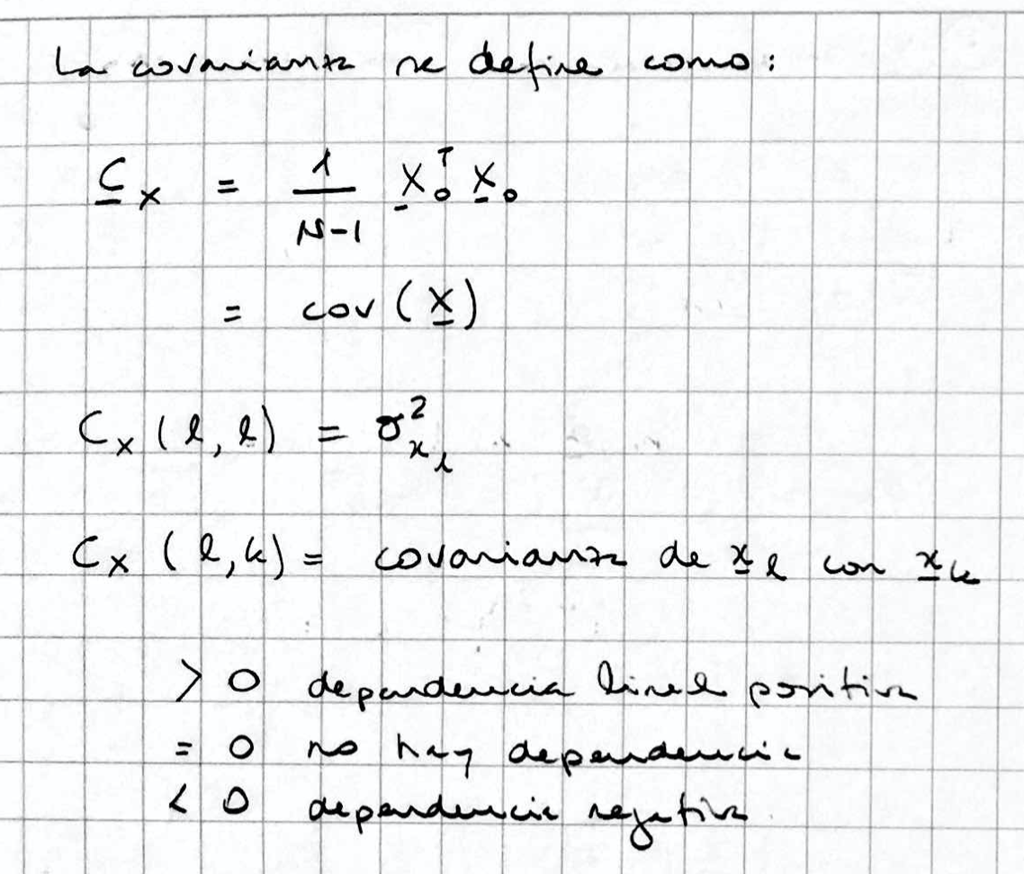
3
4
5
6

Slide 9
5
6
7
8

Slide 10
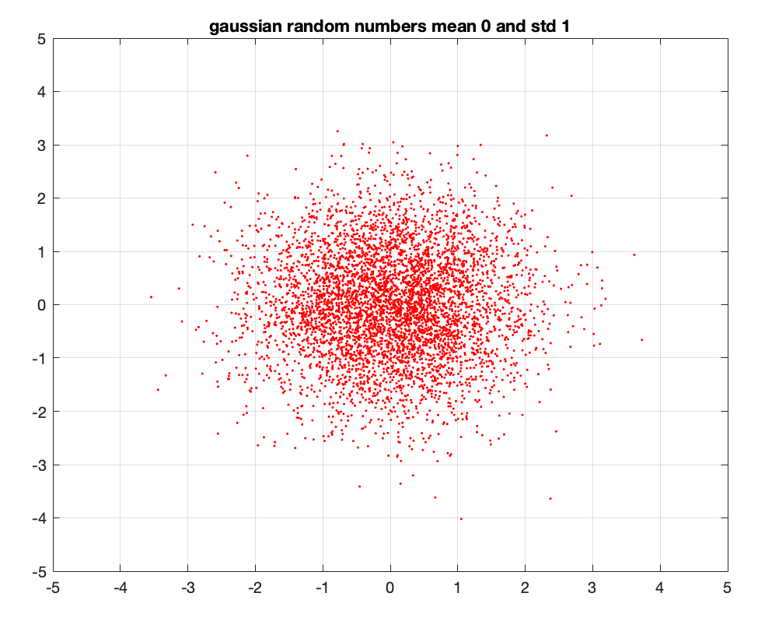
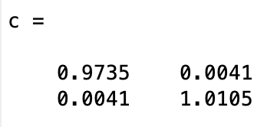
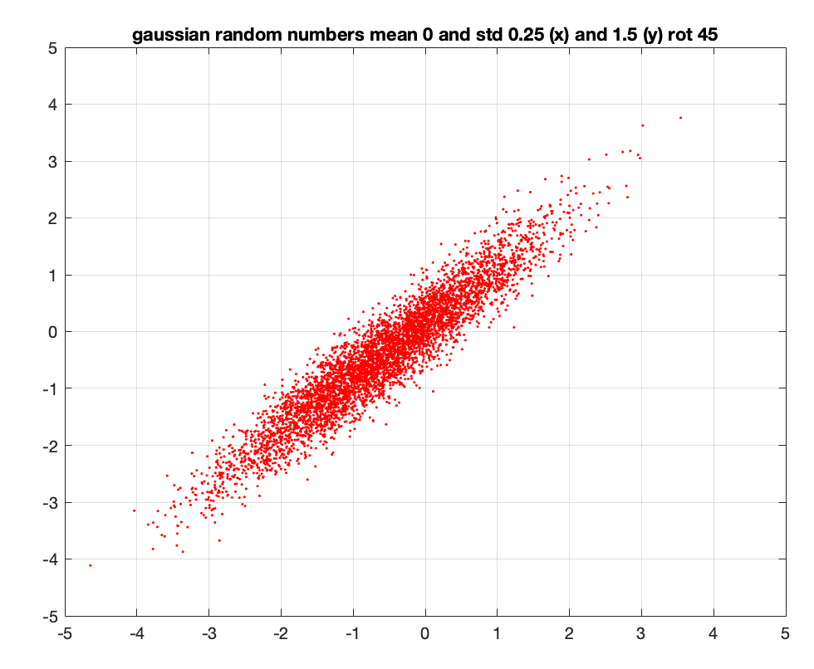
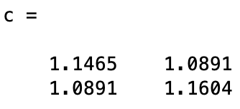
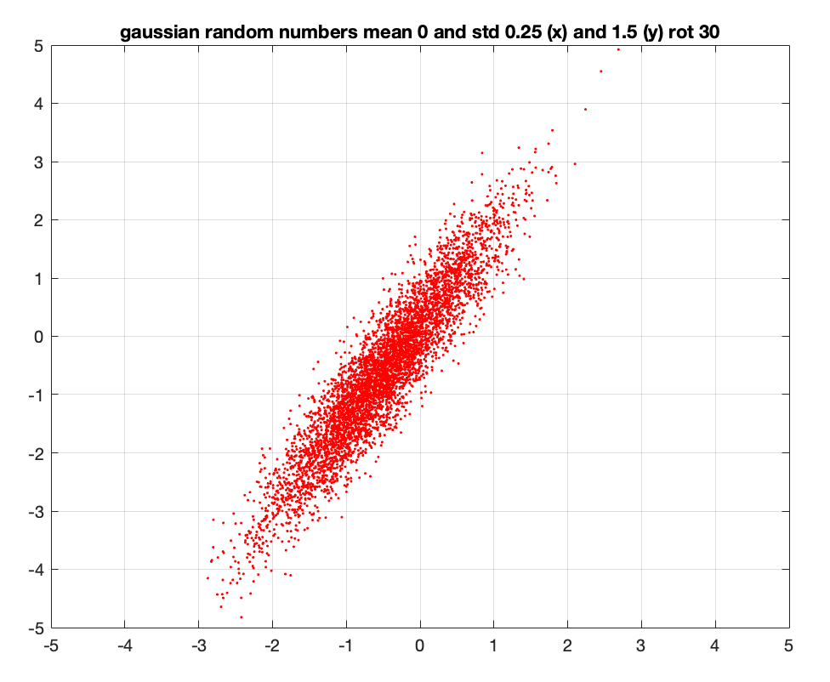
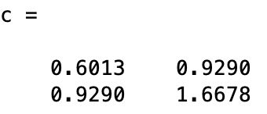
Ejemplo: Matrices de Covarianza

Slide 11
TRANSFORMACIÓN KARHUNEN-LOEVE (PCA) (1947)

Slide 12
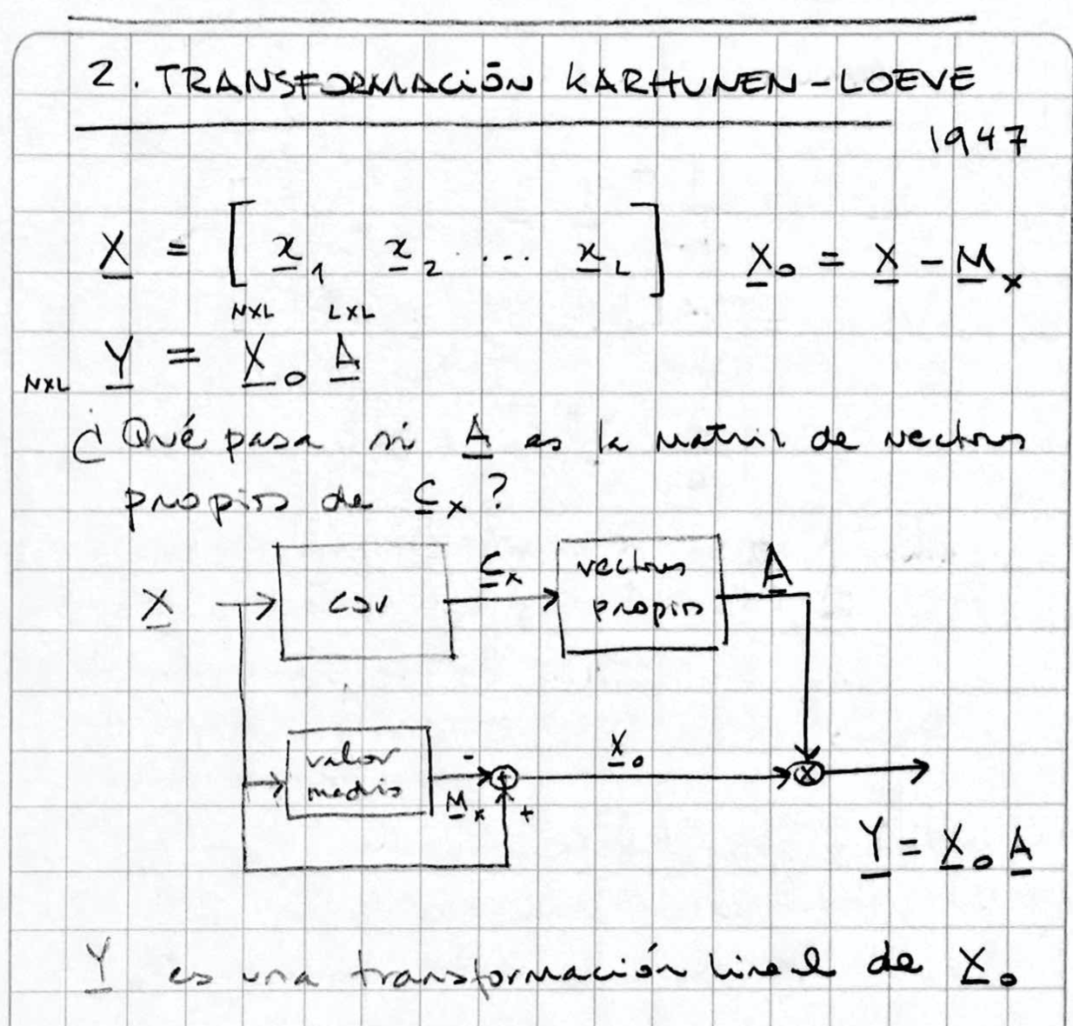

Slide 13
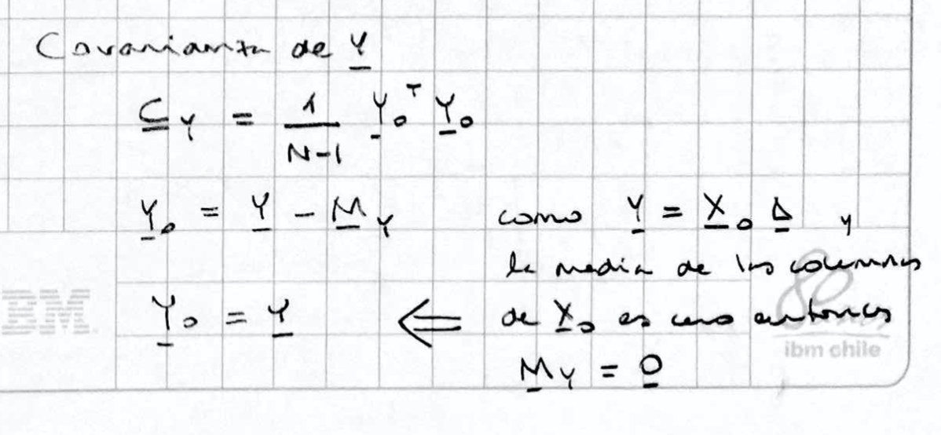
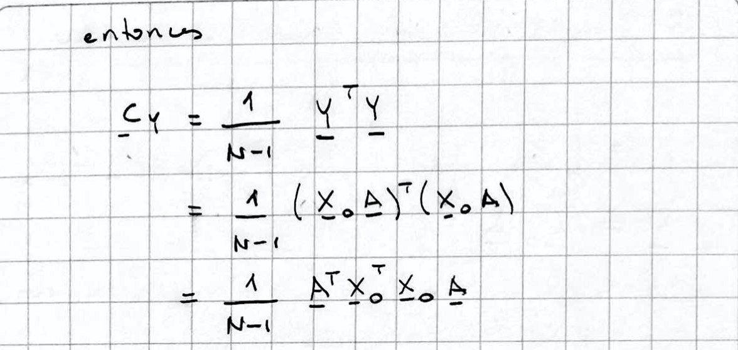
1
2

Slide 14
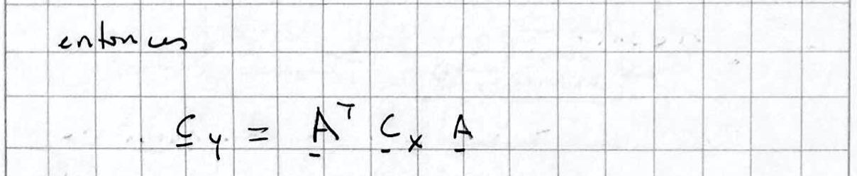
2
3

Slide 15
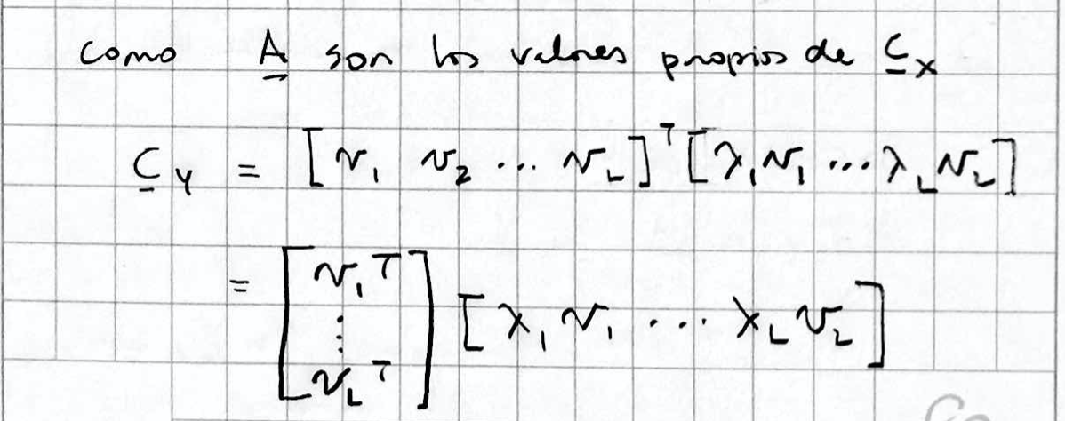
3
4
RECORDAR

Slide 16
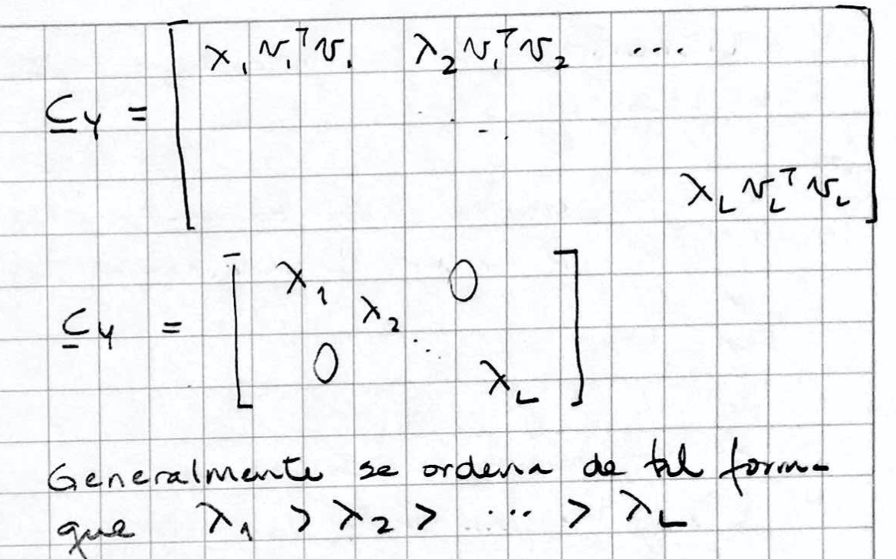
4
5

Slide 17
EJEMPLOS PCA
PAT03_PCA_2D.m
PAT03_PCA_5D.m

Slide 18
SIGNIFICADO

Slide 19
SELECCION DE CARACTERISTICAS
Extracted features Selected features
m features
labels
p features
x₁ | x₂ | x₃ | x₄ | x₅ | x₆ | x₇ | x₈ | x₉
d
z₁ | z₂ | z₃
N samples
N samples

Slide 20
PCA
Extracted features Selected features
m features
labels
p features
x₁ | x₂ | x₃ | x₄ | x₅ | x₆ | x₇ | x₈ | x₉
d
z₁ | z₂ | z₃
N samples
N samples
p principal components

Slide 21
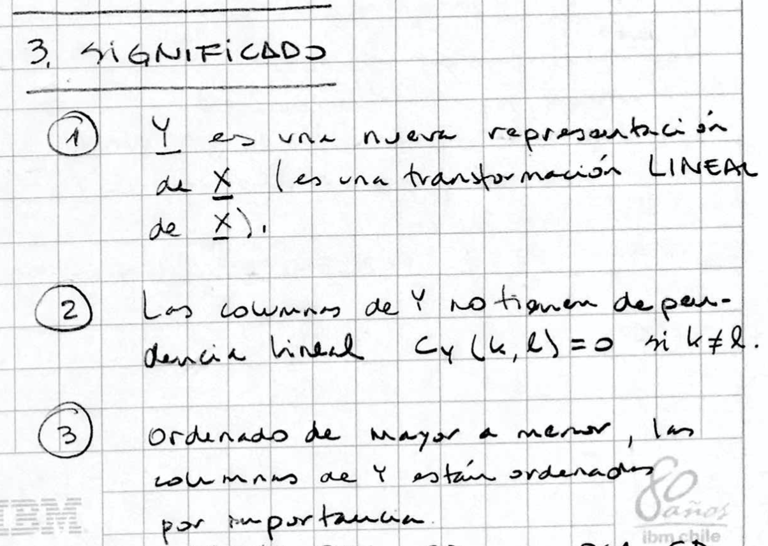

Slide 22
APLICACIÓN A RECONOCIMIENTO DE PATRONES

Slide 23
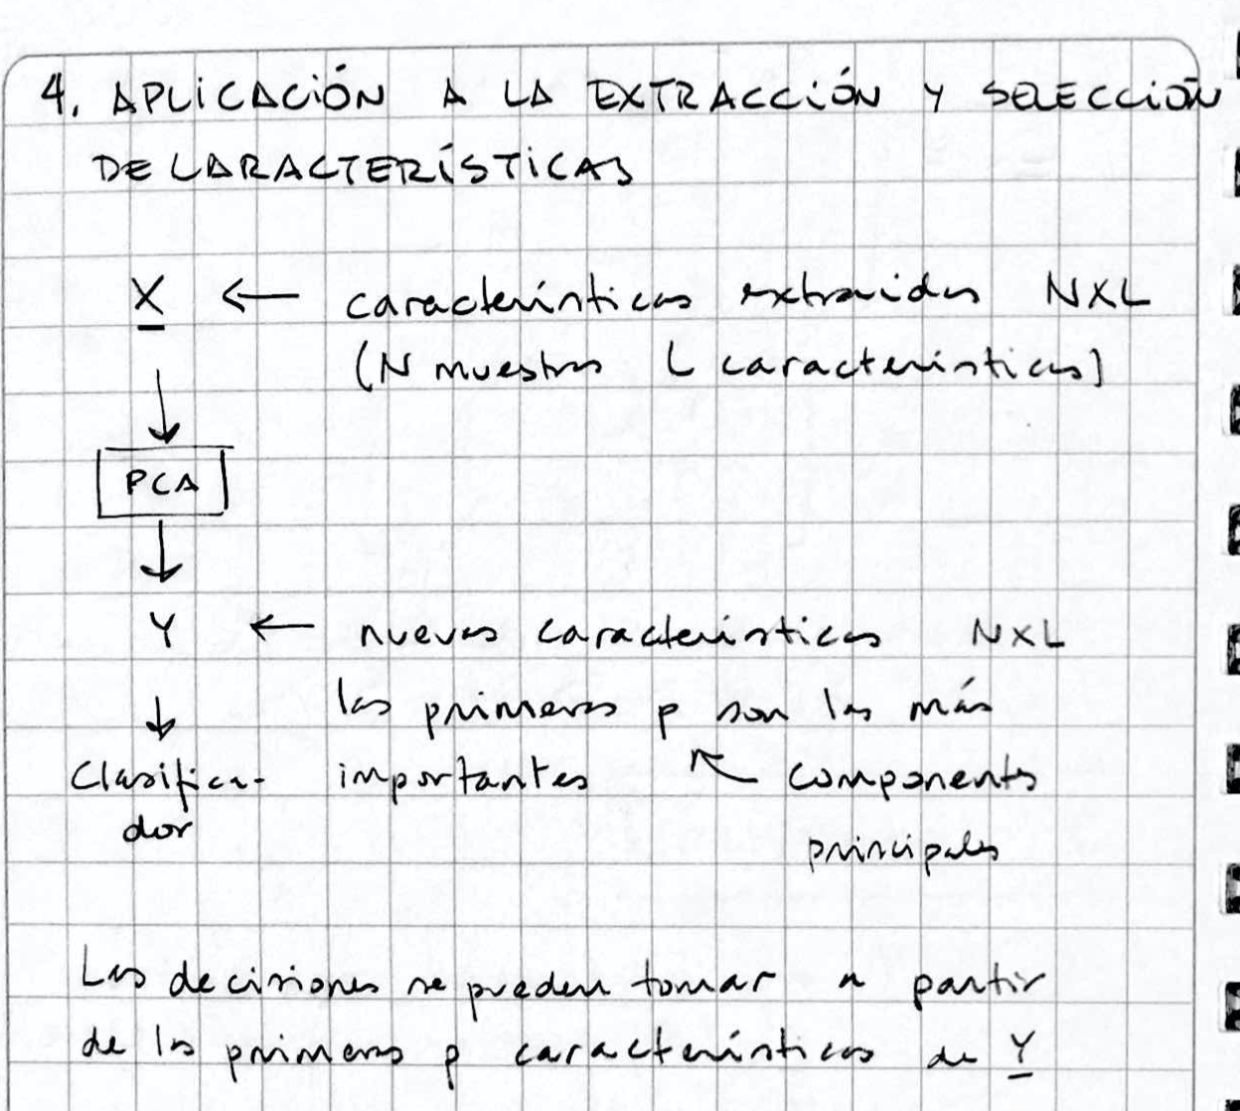

Slide 24
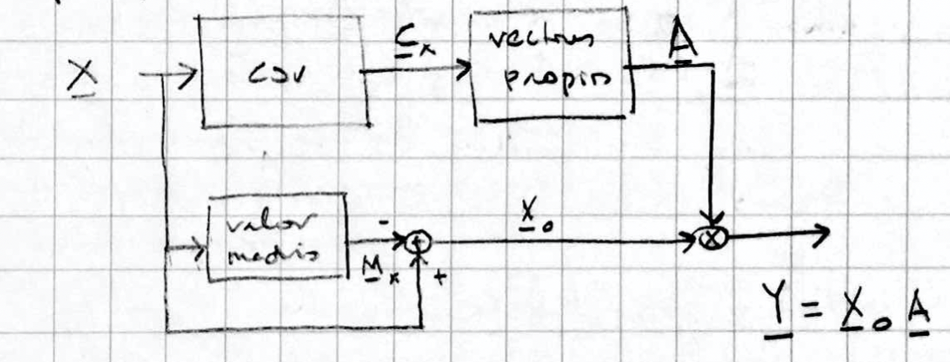
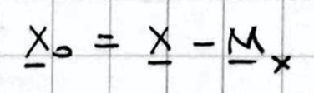
Con los datos de Training (X), calcular X y A
N x 1

Slide 25
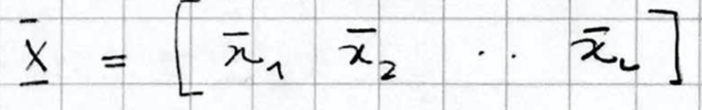
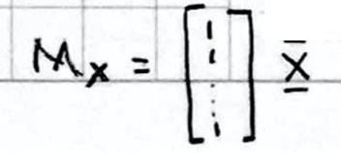
Con los datos de Training (X), calcular X y A
L x p
p primeras columnas
(p componentes principals)
N x p
N x L
Promedio de cada
columna de X
1 x L
N x 1
N x L

Slide 26
Con los datos de Training (X), calcular X y A
Se entrena un
clasificador con:
Se prueba el
clasificador con:
En el Testing, usar X y A calculados en Training
X_{t0} = X_{t} – M_{xt} : Datos de Testing (X_{t})
menos la media de los datos de Training
Y_{t} = X_{t0} A Nuevos datos de Testing
t
N_{t} x L

Slide 27
EJEMPLO APLICACIÓN
PAT03_PCA_FaceRecognition.m

Slide 28
VENTAJAS y DESVENTAJAS

Slide 29
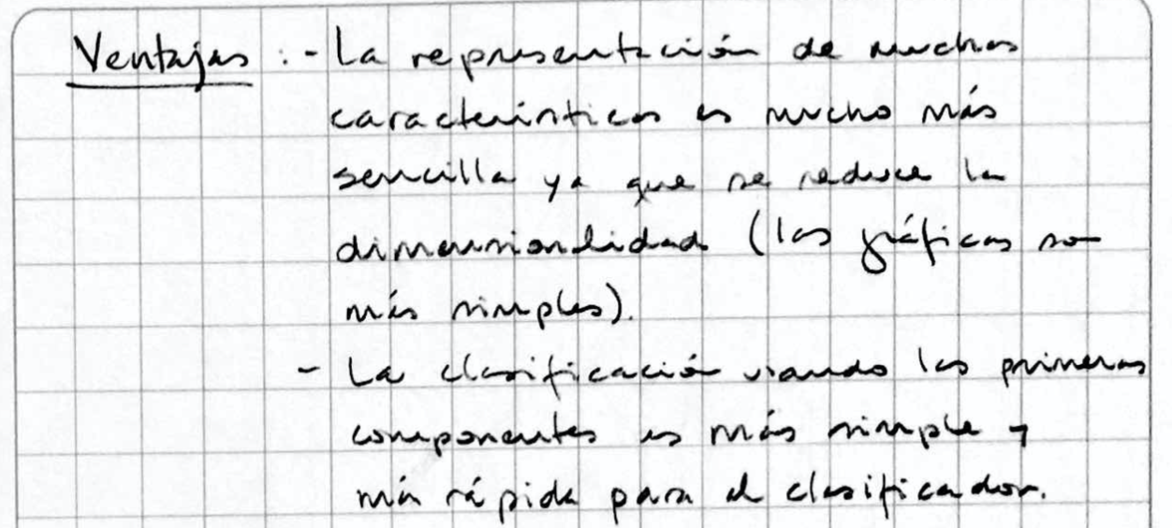

Slide 30
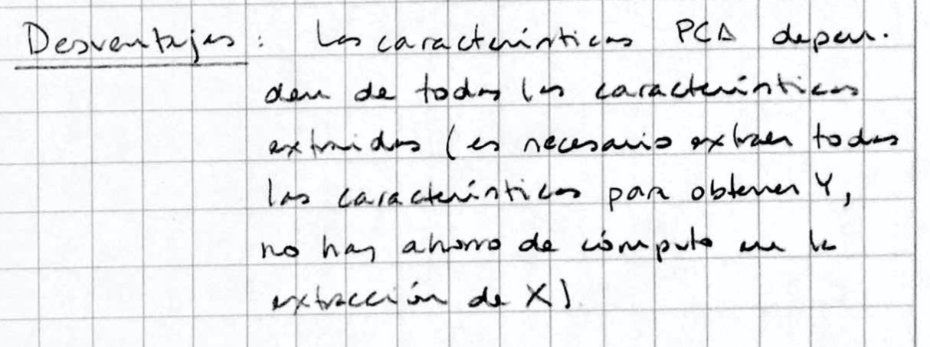

Slide 31
PCA
Extracted features Selected features
m features
labels
p features
x₁ | x₂ | x₃ | x₄ | x₅ | x₆ | x₇ | x₈ | x₉
d
z₁ | z₂ | z₃
N samples
N samples
p principal components

